Slide 1
CI/CD
Разработка веб-сервисов на Golang

Slide 2
Цель занятия
Познакомиться с концепцией CI/CD
Ознакомиться с инструментами CI/CD в GitLab
Получить навыки работы с Docker

Slide 3
О чём поговорим?
Как сделать web-сервис доступным для всех в Интернете
Что такое CI/CD
Настройка GitLab CI/CD
Пример Dockerfile
Пример Docker Compose
Взаимодействие с hub.docker.com (или huecker.io)
GitLab runners

Slide 4
Дано: рабочий web-сервис, написанный на go
Notes:
Знакомимся с приложением, которое нам надо запускать на сервере

Slide 5
Ручная сборка и публикация
Notes:
Посмотрим пример, как делать CI/CD вручную Отметим, как много однотипных действий, и как много возможностей ошибиться

Slide 6
go test ./...
go build -o app cmd/app/main.go
scp app root@myserver.com:/home/web/app
ssh root@myserver.com
cd /home/web/app
chmod a+x ./app
ps aux | grep app
kill –SIGTERM <pid>
nohup ./app

Slide 7

Notes:
Люди придумали программы, чтобы самим не делать миллион одинаковых действий. Программы гораздо лучше людей могут делать одно и то же действие не допуская ошибок.

Slide 8
Люди придумали программы, чтобы самим не делать миллион одинаковых действий
Notes:
Люди придумали программы, чтобы самим не делать миллион одинаковых действий. Программы гораздо лучше людей могут делать одно и то же действие не допуская ошибок.

Slide 9
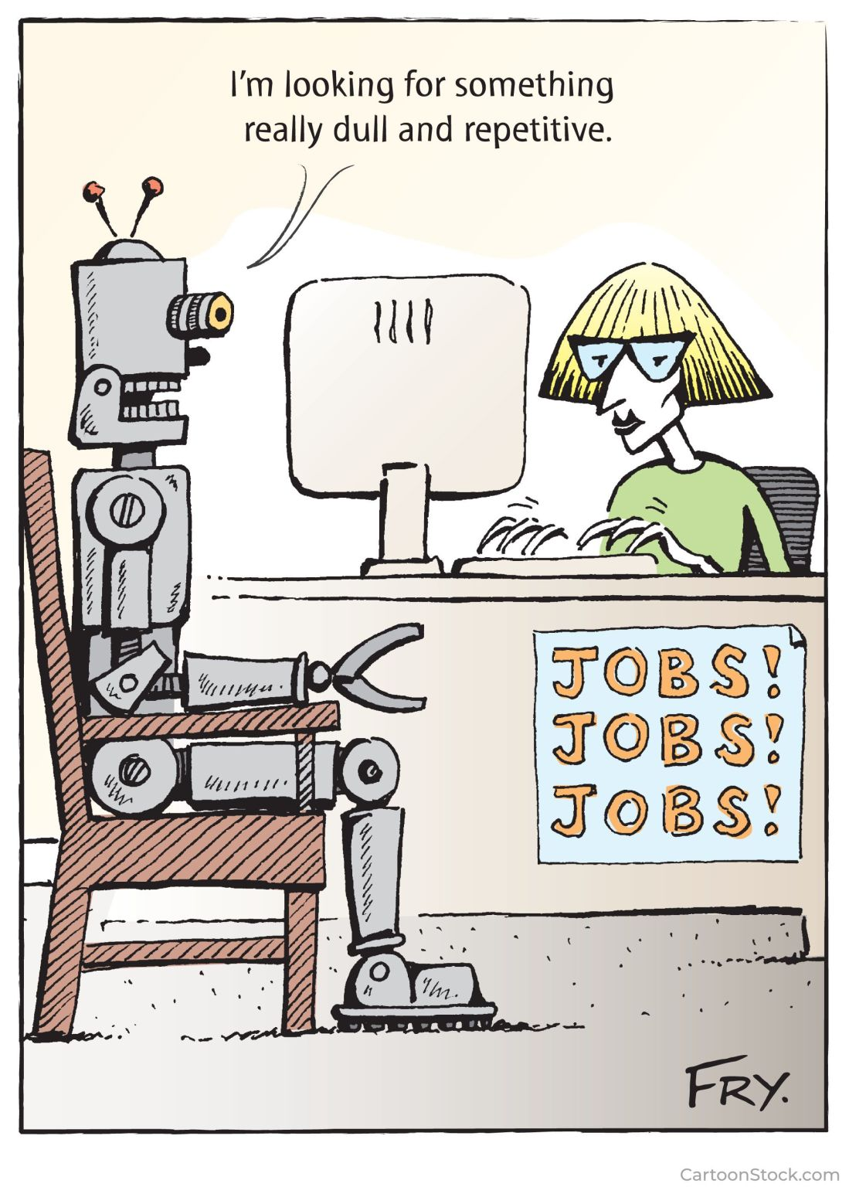
Notes:
Так пусть программы, а не люди, заливают программы на серверы.

Slide 10
Программы гораздо лучше людей могут делать одно и то же действие не допуская ошибок. Так пусть программы, а не люди, заливают программы на серверы
Notes:
Так пусть программы, а не люди, заливают программы на серверы.

Slide 11
Запишем команды в файл deploy.sh
И будем его использовать
#!/bin/sh
go test ./...
go build -o app cmd/app/main.go
scp app root@myserver.com:/home/web/app
ssh root@myserver.com /bin/bash << EOF
cd /home/web/app
chmod a+x ./app
ps aux | grep app
kill –SIGTERM <pid>
nohup ./app EOF
chmod a+x ./deploy.sh
./deploy.sh

Slide 12
Но если над проектом работает не один человек…

Slide 13

Notes:
А если несколько человек работают параллельно над несколькими фичами и надо ежедневно выкатывать на прод, у нас два варианта: 1. Нанимать релиз-менеджера 2. Автоматизировать

Slide 14
А если несколько человек работают параллельно над несколькими фичами и надо регулярно публиковать новые версии, у нас два варианта: 1. Нанимать релиз-менеджера 2. Автоматизировать
Notes:
А если несколько человек работают параллельно над несколькими фичами и надо ежедневно выкатывать на прод, у нас два варианта: 1. Нанимать релиз-менеджера 2. Автоматизировать

Slide 15
CI/CD
Continuous integration
Continuous delivery/deployment

Slide 16
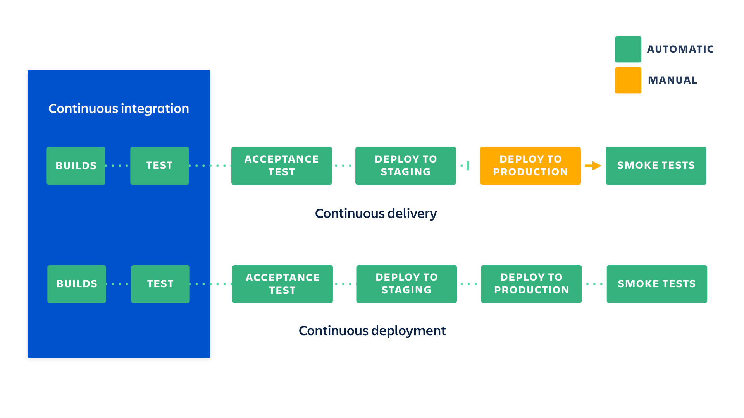
CI/CD
Непрерывная интеграция (Continuous Integration,CI)
Непрерывная доставка (Continuous Delivery, CD)
Непрерывное развертывание (Continuous Deployment)

Slide 17
Автоматизируем сборку и публикацию
Notes:
Есть несколько способов автоматизировать – написать свою программу на bash или go, например А можно воспользоваться уже написанными программами (GitLab, Jenkins, GitHub Actions, etc.)

Slide 18

Notes:
Автоматизация = перекладывание работы с человека на машину. Где возьмем машину?

Slide 19
Автоматизация = перекладывание работы с человека на машину. Где возьмем машину?
Notes:
Автоматизация = перекладывание работы с человека на машину. Где возьмем машину?

Slide 20
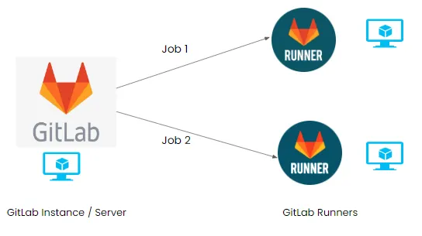

Slide 21
Машину нашли, теперь надо сказать ей, что делать

Slide 22
stages: - test - build - deploy unit-test: image: golang:1.24.3-alpine stage: test script: - go mod download - go test ./... go-build: image: golang:1.24.3-alpine stage: build script: - go mod download - go build -o myapp cmd/myapp/main.go artifacts: paths: - myapp only: - master deploy: stage: deploy image: aws-base:latest script: - cd .gitlab-ci && /bin/sh deploy.sh only: - master

Slide 23
Проблема: у нас есть сервер за 100 денег, но наша программа использует только 10%. 90 денег тратится впустую.
Решение:

Slide 24
Проблема: у нас есть сервер за 100 денег, но наша программа использует только 10%. 90 денег тратится впустую.
Решение: поделиться сервером с другими программами.

Slide 25
Проблема: одна из программ испортилась и поломала весь сервер.
Решение:

Slide 26
Проблема: одна из программ испортилась и поломала весь сервер.
Решение: запускать программы в контейнерах, изолированно друг от друга.

Slide 27
Контейнеризация приложений
Notes:
Для того, чтобы максимально использовать доступное железо и минимизировать риски от запуска разных приложений на одном физическом сервере 1. Простой пример
2. Multistage сборка
2.1. Если будет время, то про docker compose
3. Показывам связь с GitLab Jobs
4. Рассказываем про k8s, Borg, One-cloud

Slide 28
FROM golang:1.24-alpine COPY ./myapp /go/src/myapp WORKDIR /go/src/myapp RUN go install . CMD [ "myapp" ]

Slide 29
Проблема: моя программа весит только 1Мб, а контейнер – 1Гб.
Решение: отправлять на сервер контейнер без лишнего внутри.

Slide 30
# 1 шаг FROM golang:1.24-alpine AS builder COPY ./src /src WORKDIR /src RUN go build –o myapp cmd/myapp/main.go # 2 шаг FROM scratch WORKDIR /app_binary COPY --from=builder /src/myapp /app_binary/ CMD ["./myapp"]

Slide 31
Проблема: когда деплоится новая версия, останавливается старый контейнер и запускается новый, сервис не работает.
Решение:

Slide 32
Проблема: когда деплоится новая версия, останавливается старый контейнер и запускается новый, сервис не работает.
Решение: например, Kubernetes. Но это совсем другая тема.

Slide 33

Вопросы?

